Slide 1
«The Forgotten Lands»
Работу выполнили: Керченский Артур
Криволуцкий Тихон
2024

Slide 2
Введение
Задание проекта:
Создание компьютерной игры в жанре Top-Down RPG на основе библиотеки «Pygame»
Закрепление знаний и навыков по работе с данной библиотекой
Изучение методов работы с репозиториями, практика на платформе «GitHub»

Slide 3
Описание реализации

Slide 4
Применяемые технологии
Хранение и обработка информации с использованием баз данных (.sqlite)
Прикладные библиотеки Python (random, math, pygame)
Обработка текстовых данных (библиотеки os, sys, инструменты Python)
Математические алгоритмы (шум Перлинга, «поиск в ширину»)

Slide 5
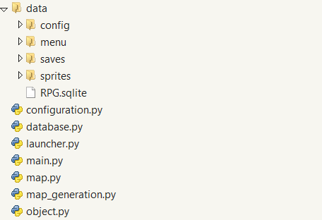
Архитектура проекта

Slide 6
Игровое меню

Slide 7
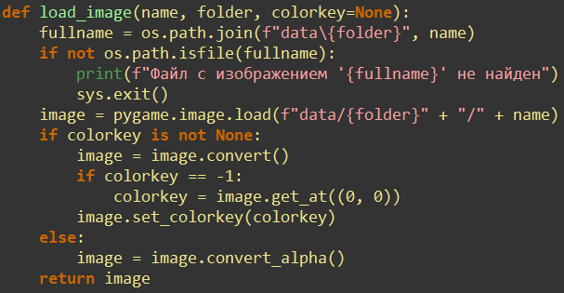
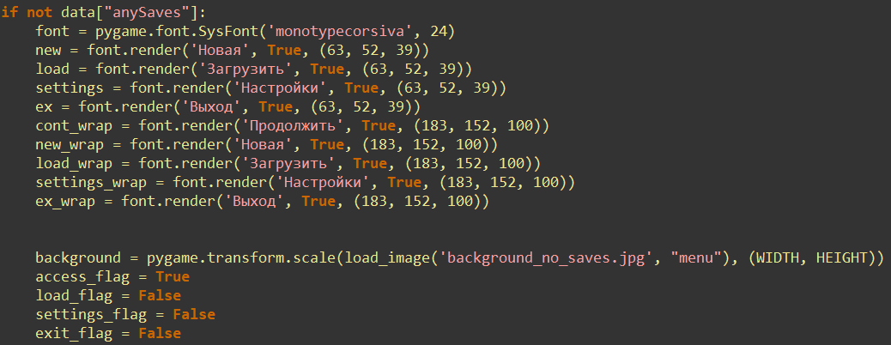
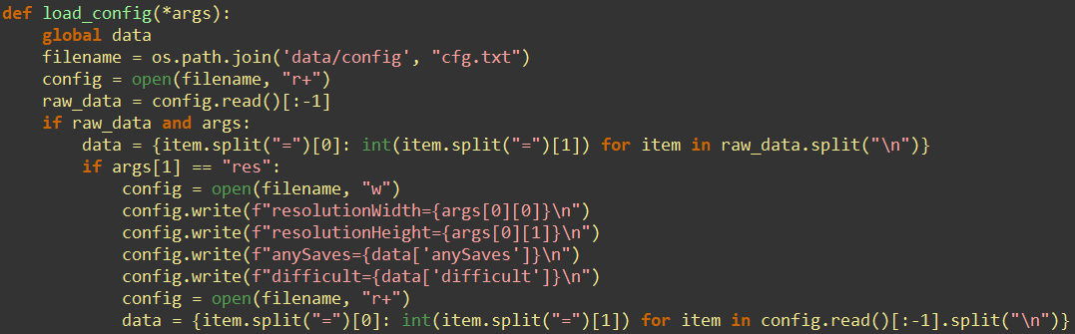
Код :)))

Slide 8
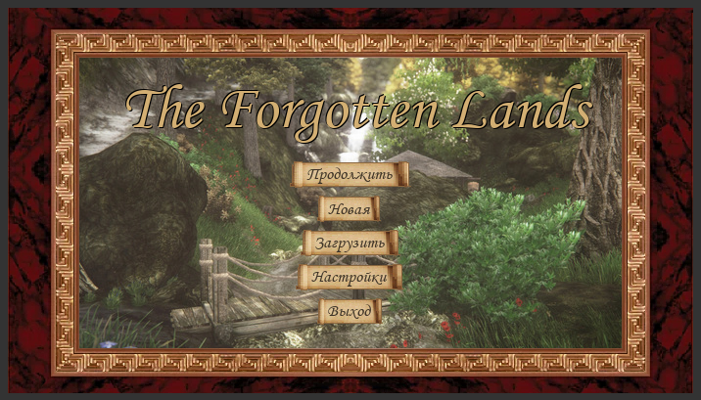
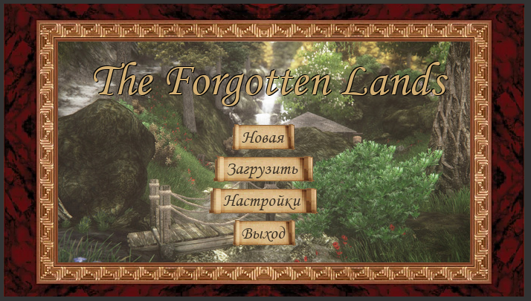
Внешний вид меню

Slide 9
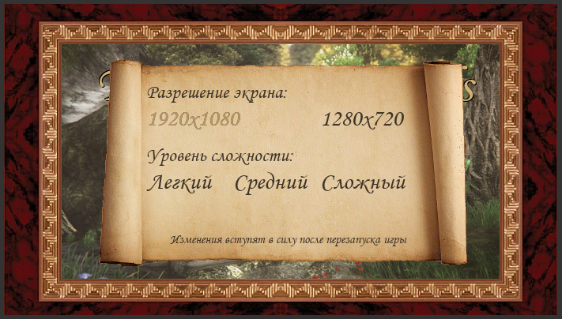
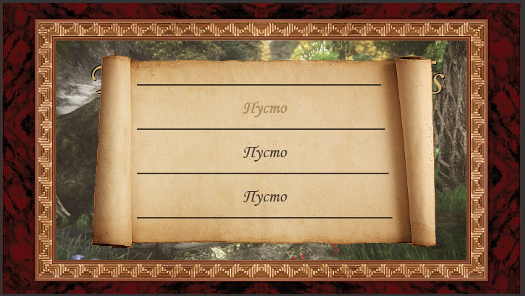
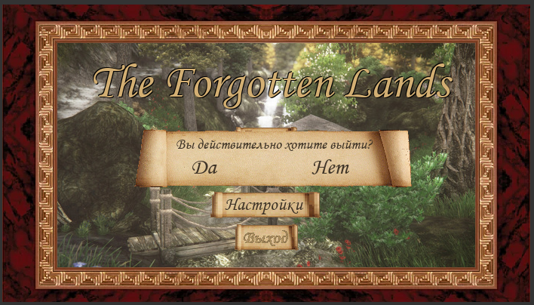
Внешний вид меню

Slide 10
Спрайты

Slide 11
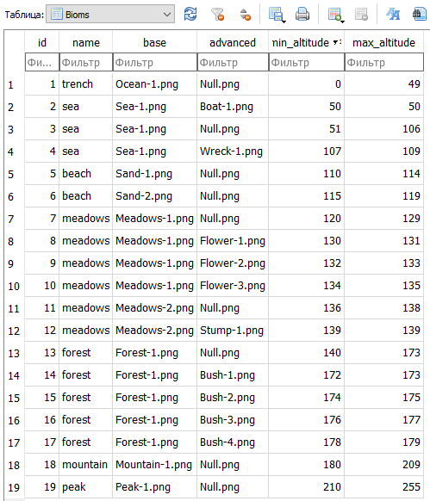
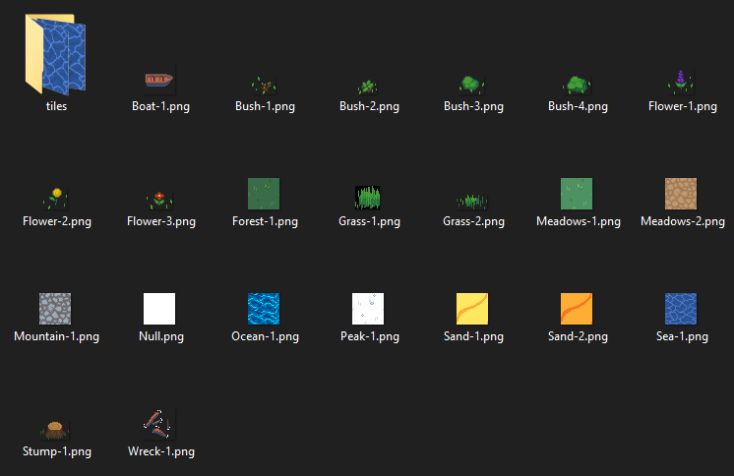
Применение спрайтов

Slide 12
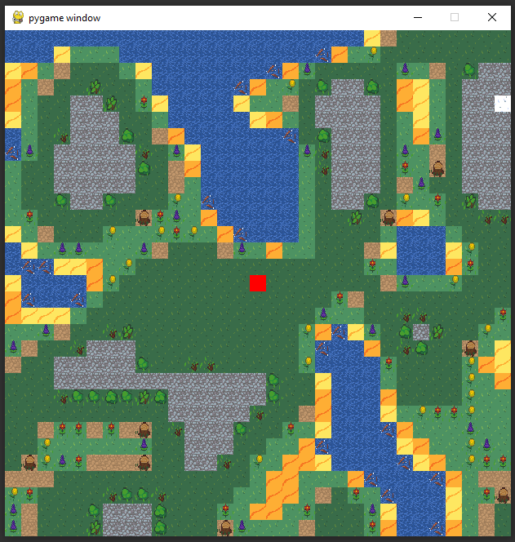
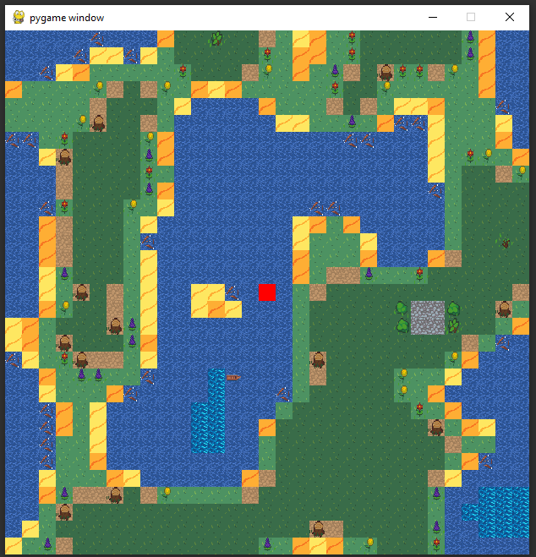
Внешний вид игры

Slide 13
Генерация карты

Slide 14
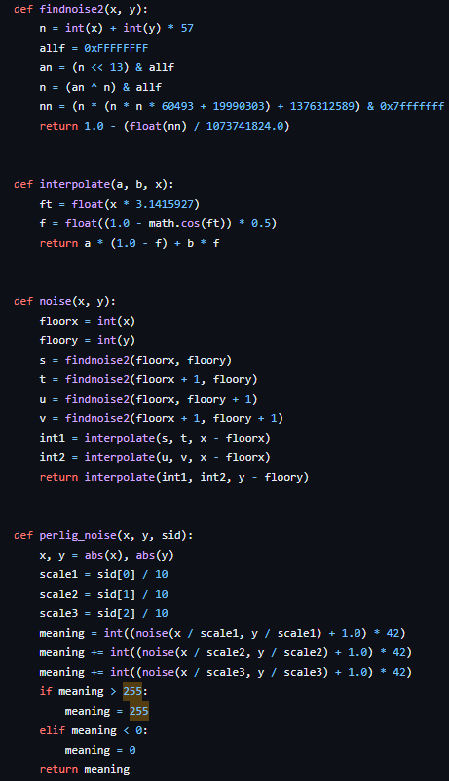
Модуль map_generation
Содержит в себе реализацию шума Перлина, класс биомов,функции для создания таблицы и соединения их.
Шум Перлина — это алгоритм процедурной генерации псевдослучайным методом. На вход получает SID (ключ), который задаёт значения нужные для алгоритма. После выполнения алгоритма мы получаем значение от 0 до 255 для клетки в координатах (x, y).

Slide 15
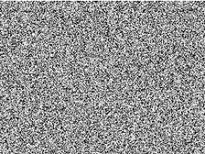
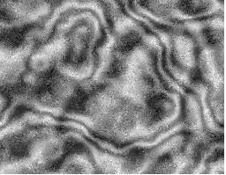
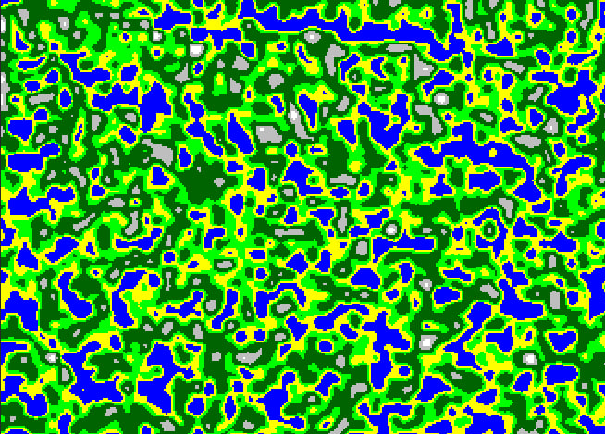
Белый шум
Шум Перлина
Полученная карта

Slide 16
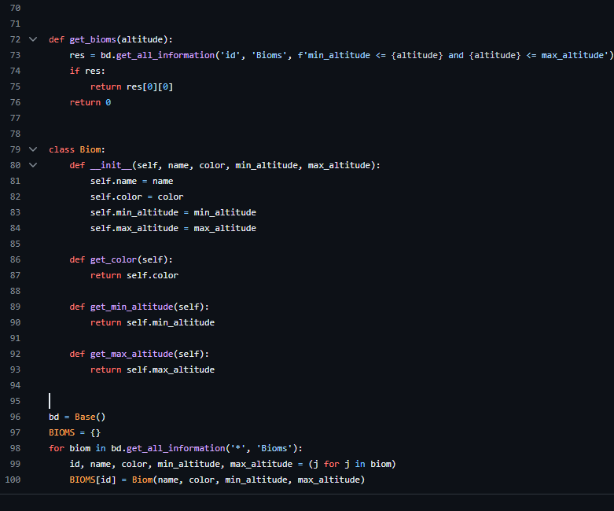
Биомы
Каждый биом имеет своё имя, минимальную и максимальную высоту, а также цвет(временное решение)

Slide 17

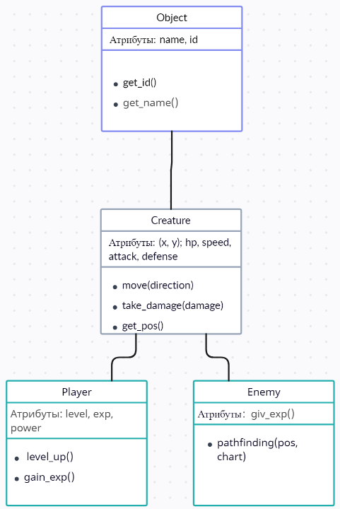
Модуль object
В модуле описаны классы объектов, основные из которых это Player и Enemy. Так-же присутствуют функции: random_enemy-для создание случайного врага в заданных координатах
finding_path - для поиска пути из заданных координат до игрока по построенному графу.

Slide 18
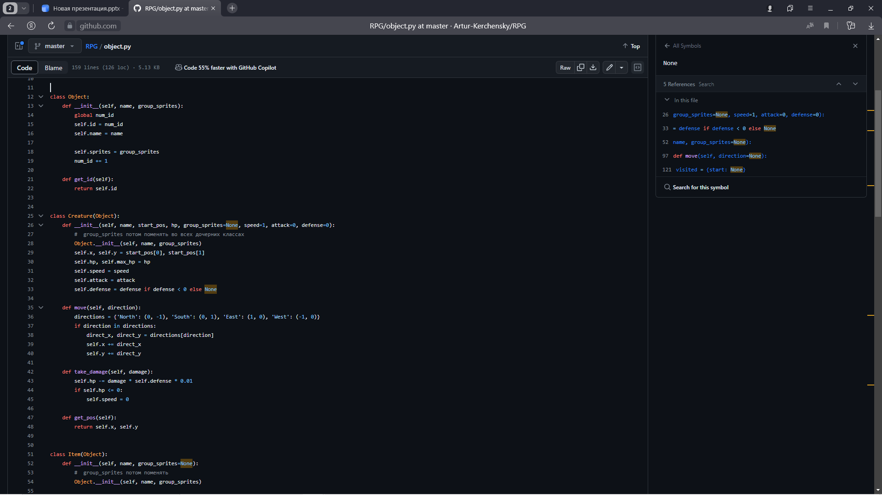
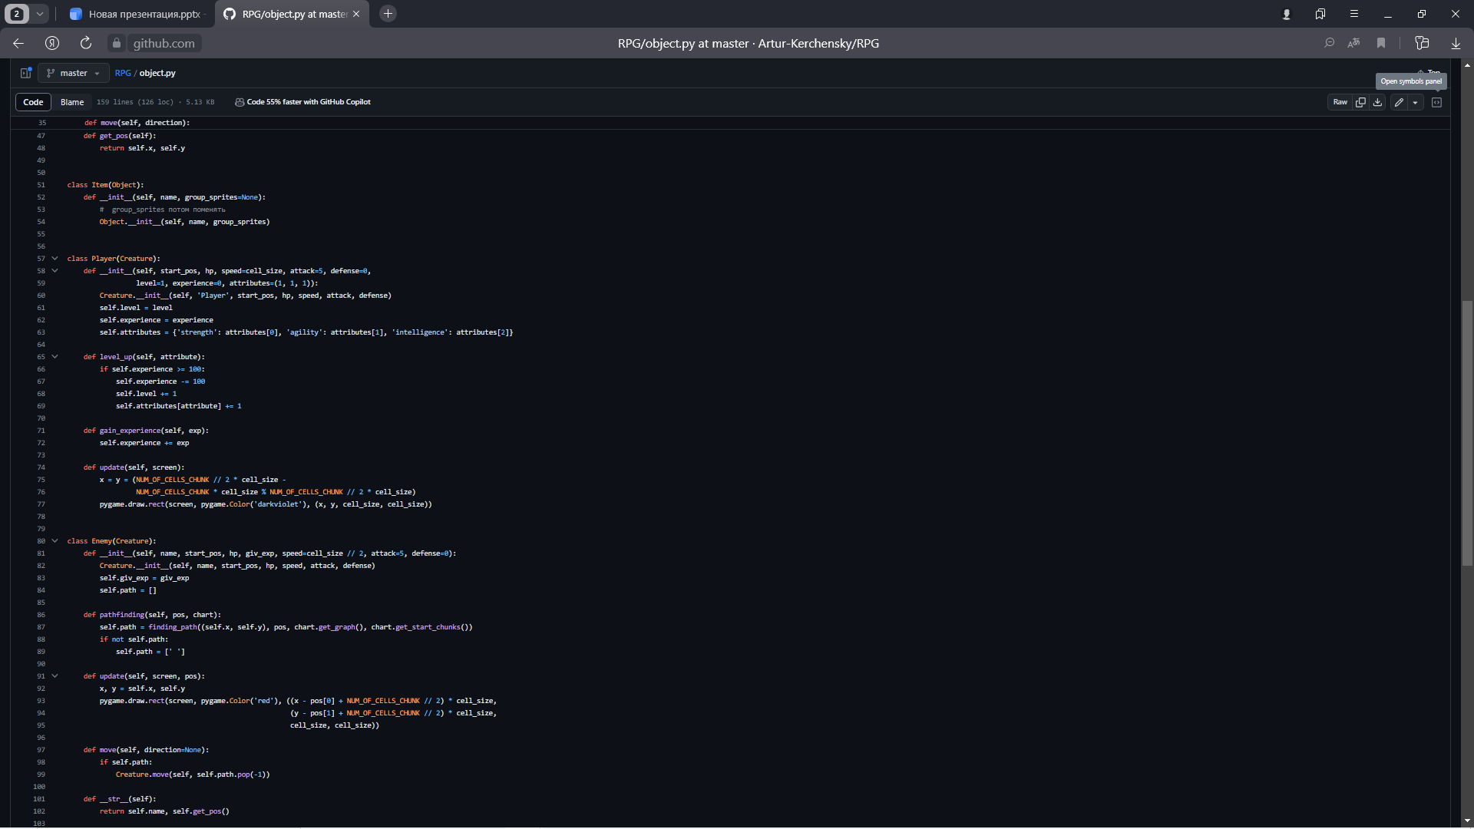

Slide 19
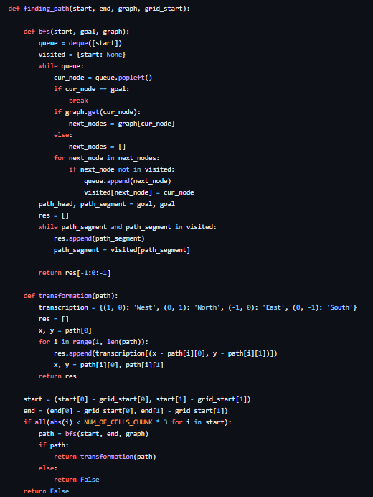
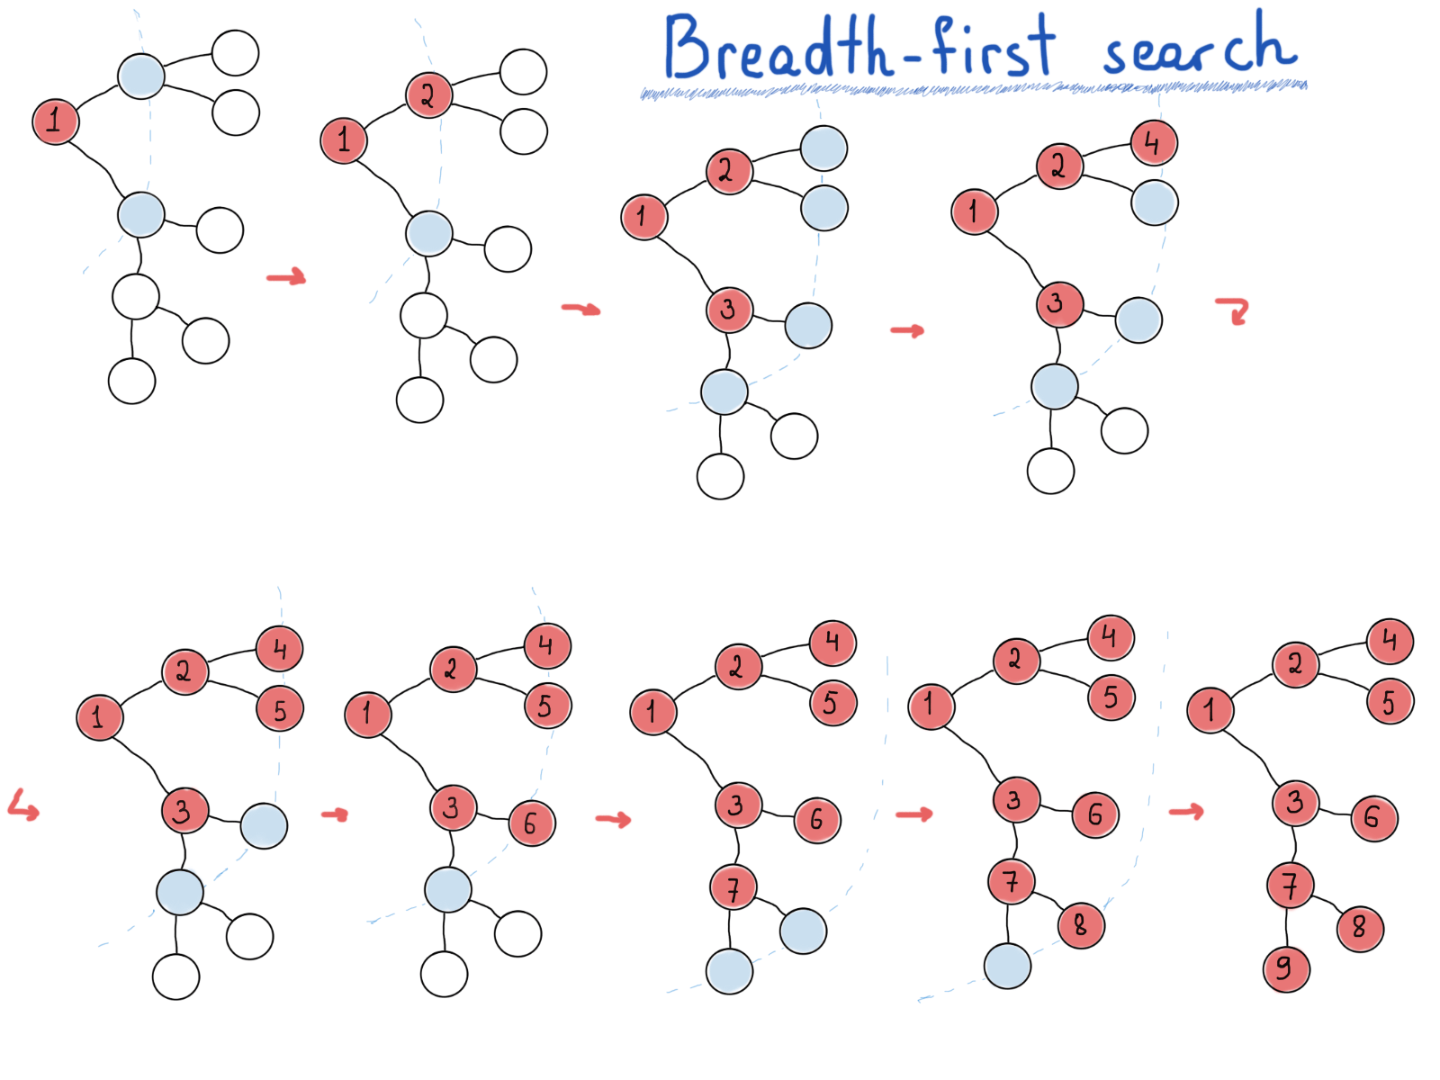
Поиск в ширину (BFS)

Slide 20
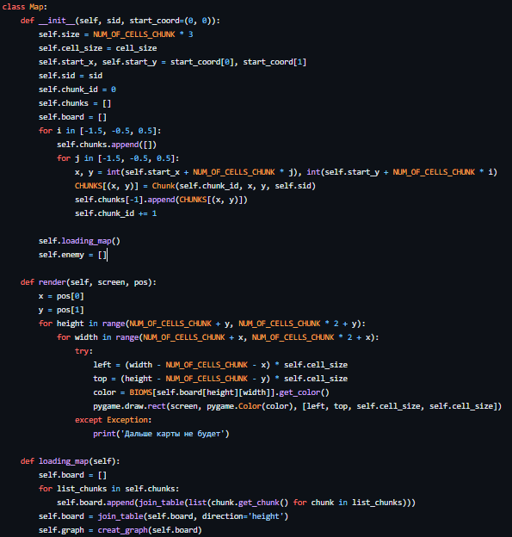
Модуль map
j
В модуле описаны классы карты(Map), Чанка(Chunk), камеры и функция создания графа
Карта состоит из таблицы 3x3, где каждый элемент это чанк. Когда игрок переход из одного чанка в другой таблица изменяется.

Slide 21
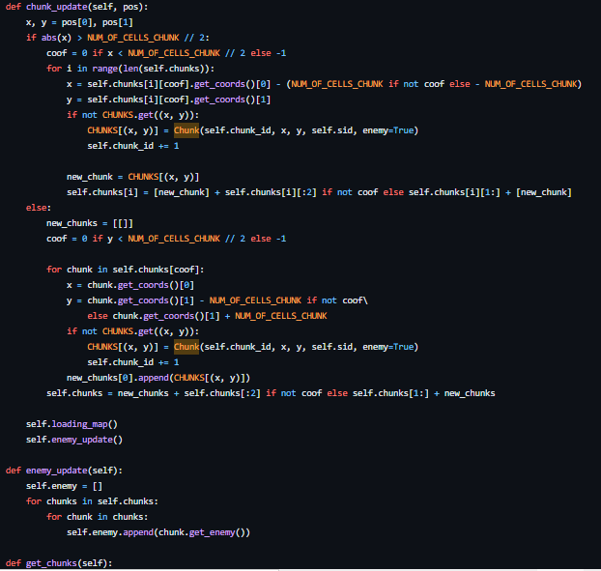
(0:0)
x
y
Игрок
Прогруженный чанк
Сохраненный
Новый / созданный

Slide 22
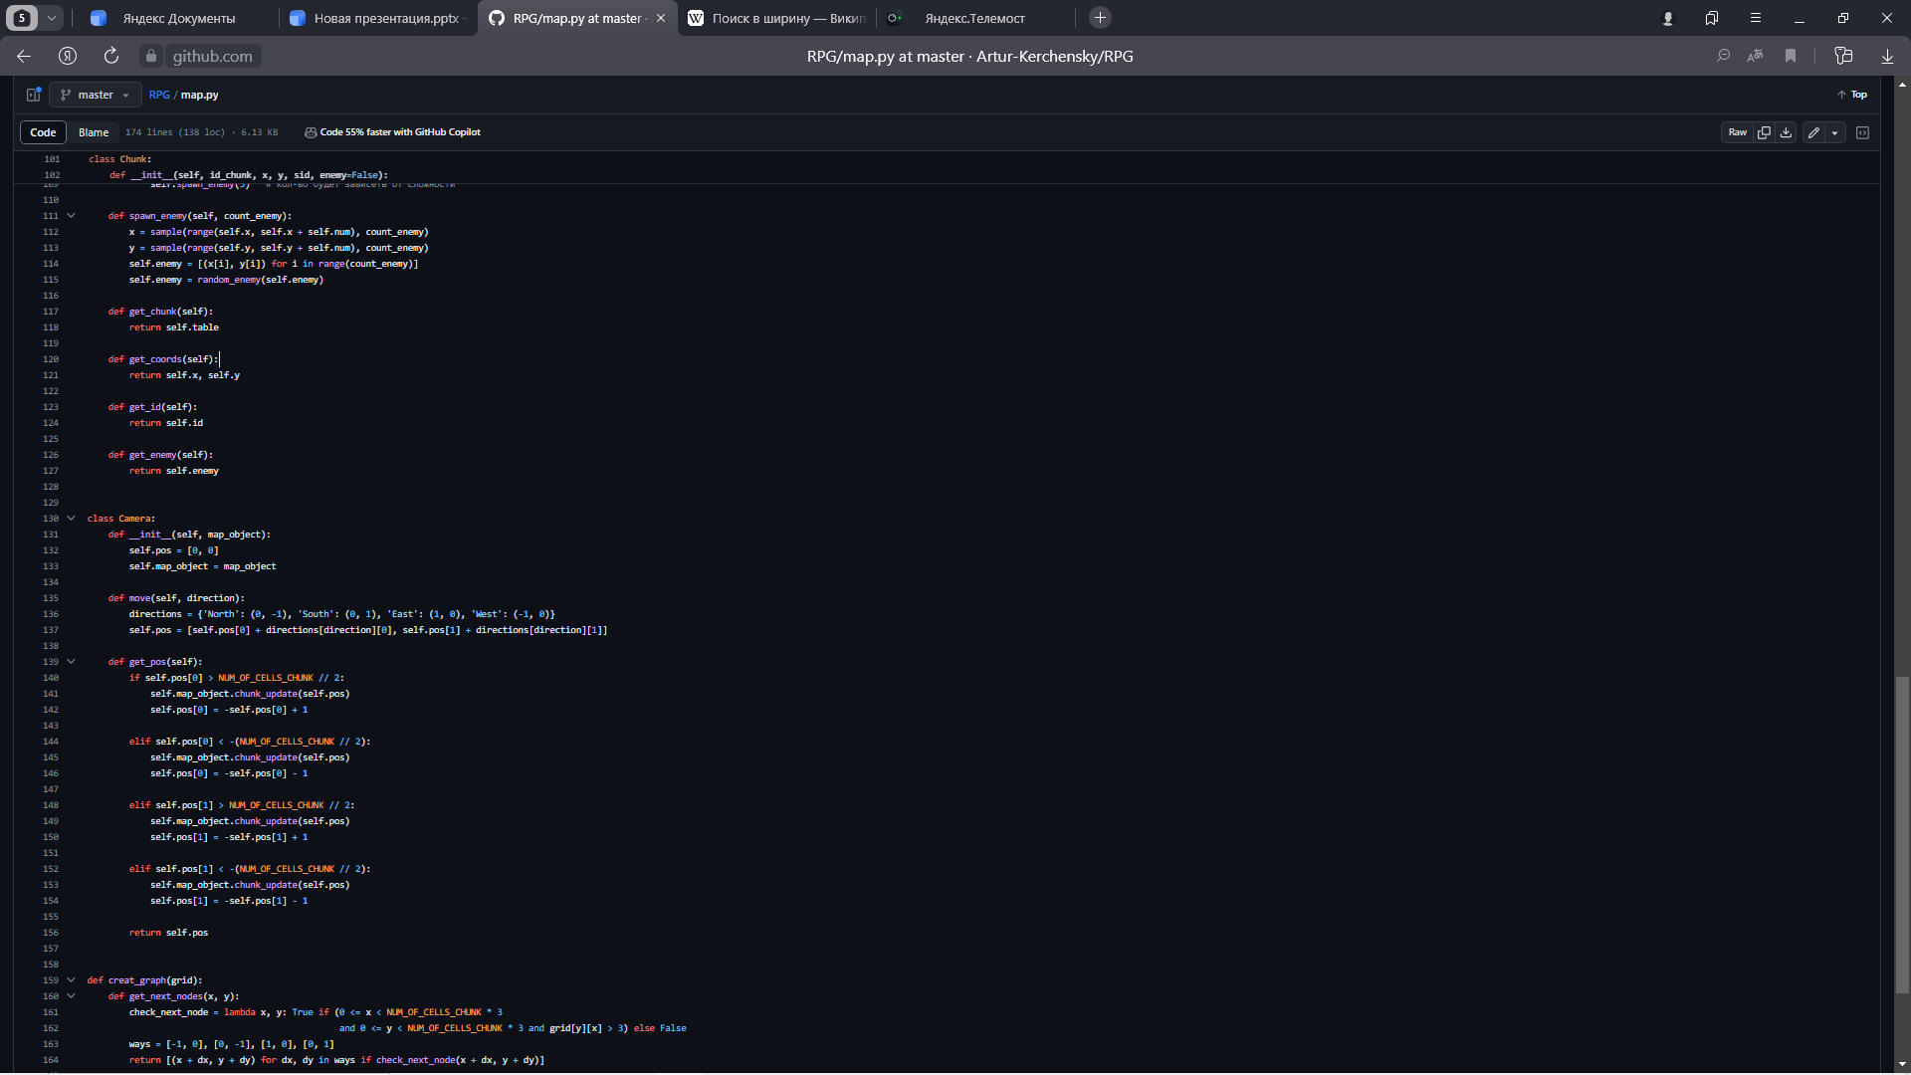
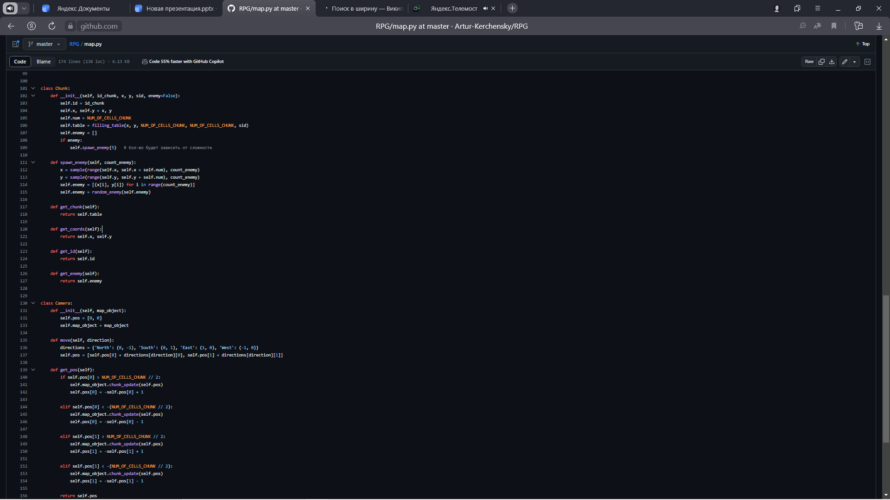

Slide 23
Заключение
Мы изучили библиотеку pygame, научились работать совместно в Github.
Возможности для доработки и развития:
Добавление музыку
Расширение биомов и генерации
Система предметов
Оптимизация
Возможность строительства
Мультиплеер

